Slide 1



AGENTIC TP PLATFORM
AI-Powered Practical Work Environment
La nouvelle génération des Travaux Pratiques est agentique
PROJET DE FIN DU MODULE WEB ET WEB SEMANTIQUE
ENCADRE PAR : Oumayma AGHERAI
Une plateforme éducative qui combine un workspace Next.js, un backend microservices Spring Cloud et quatre agents IA spécialisés — pour un environnement de codage guidé, intelligent et académiquement honnête.
4 LLMs locaux via Ollama · 12 services conteneurisés · anti-triche intégré
ENSET 2025 · équipe : TOUBANI BADR EDDINE – BAHOU HOUDAIFA – ANASS MAKHLOUK

Slide 2






PLAN DE LA PRÉSENTATION
Sommaire
01
Introduction
Contexte, présentation du projet et objectif global
02
Cahier des charges
Problématique des TP traditionnels et solution proposée
03
Conception fonctionnelle
Acteurs, cas d'usage, agents et parcours utilisateurs
04
Conception technique
Architecture microservices, diagrammes UML et stack
05
Réalisation
Captures de l'application et état d'avancement
06
Conclusion
Apports, défis rencontrés et perspectives

Slide 3

AGENTIC TP PLATFORM
01
PARTIE 01 / 06
Introduction
Présentation générale du projet Agentic TP Platform, son contexte académique et l'objectif global poursuivi.

Slide 4
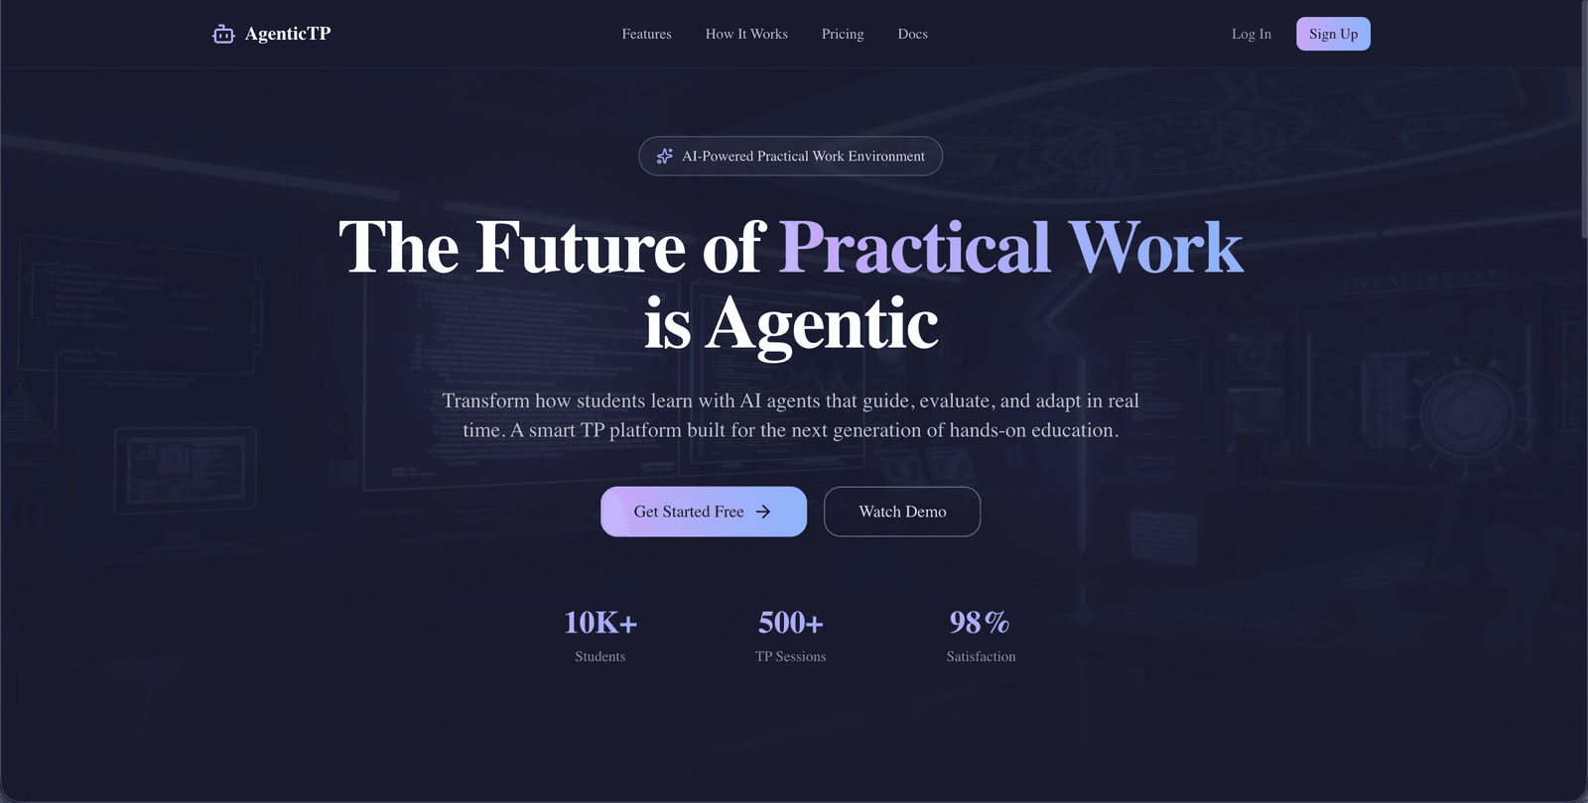


INTRODUCTION
Agentic TP
01
Présentation du projet
Agentic TP Platform est une plateforme éducative réalisée pour le Hackathon ENSET 2025 par l'équipe embedding3x. Elle repense le déroulement des travaux pratiques de programmation en plaçant des agents IA spécialisés au cœur de l'apprentissage.
Contexte
Projet de Hackathon ENSET 2025 — équipe embedding3x. Démo en ligne déployée sur Vercel.
Objectif global
Un assistant disponible 24/7 qui guide l'étudiant sans donner la solution et redonne de la visibilité à l'enseignant.
Page d'accueil — tp-front-seven.vercel.app
« The Future of Practical Work is Agentic »
Périmètre
Frontend Next.js 14 + backend Spring Cloud + 4 agents IA LangGraph servis par Ollama, le tout conteneurisé.
Une nouvelle manière d'apprendre à coder : guidée, mesurable et honnête.

Slide 5
AGENTIC TP PLATFORM
02
PARTIE 02 / 06
Cahier des charges
Les limites des travaux pratiques traditionnels, le besoin identifié et la solution retenue avec ses objectifs.

Slide 6




CAHIER DES CHARGES
Agentic TP
02
Problématique — les TP traditionnels
Encadrement limité
Copier-coller
Évaluation tardive
Aucune traçabilité
Un enseignant ne peut pas guider 30 étudiants en simultané. Les blocages restent sans réponse immédiate.
Les corrigés circulent ; le code est copié sans compréhension réelle des concepts sous-jacents.
La correction manuelle est lente et porte sur le résultat final, pas sur le cheminement de l'étudiant.
Temps passé, indices utilisés, niveau de compréhension : invisibles pour l'enseignant.
Le besoin
Un assistant disponible 24/7 qui explique sans donner la solution, guide par indices progressifs, évalue la compréhension réelle, et donne à l'enseignant une visibilité complète — tout en garantissant l'honnêteté académique.

Slide 7
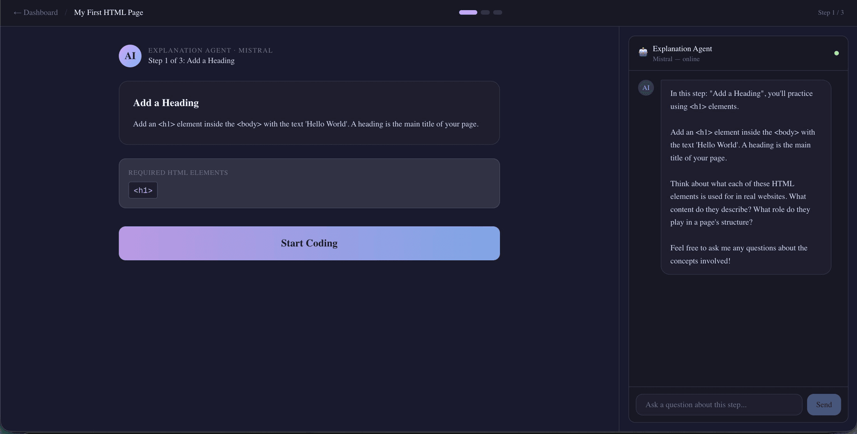
CAHIER DES CHARGES
Agentic TP
03
Solution — une plateforme pilotée par des agents IA
Agents spécialisés
Chaque phase (explication, indice, évaluation) est prise en charge par un agent IA dédié, avec son propre modèle.
100% local via Ollama
Les LLMs tournent en local — confidentialité des données et coût maîtrisé, sans dépendance à une API tierce.
Honnêteté académique
Copier-coller désactivé, validation du code en temps réel, et un quiz généré à partir du code réel de l'étudiant.
Agent d'explication — guidage socratique, sans code

Slide 8


CAHIER DES CHARGES
Agentic TP
04
Objectifs & exigences clés
3 + 1 Agents IA
LLMs 100% locaux
Anti-triche intégré
Analytique enseignant
Explication · Indice · Évaluation, coordonnés par un Orchestrateur. Chacun a son modèle, son prompt système et ses outils.
mistral · deepseek-coder · gemma4 · deepseek-v3.2 servis par Ollama. Architecture « un modèle par agent ».
Copier-coller désactivé, minuteur de session, validation du code et suivi des indices utilisés.
Progression par étudiant, indices consommés et scores de compréhension, en quasi temps réel.

Slide 9
AGENTIC TP PLATFORM
03
PARTIE 03 / 06
Conception fonctionnelle
Les acteurs du système, leurs cas d'usage, la décomposition en agents et les parcours étudiant et enseignant.

Slide 10


CONCEPTION FONCTIONNELLE
Agentic TP
05
Acteurs & cas d'usage
Étudiant
Plateforme Agentic TP
Enseignant
Suivre un TP guidé étape par étape
Orchestration de 4 agents IA
Créer un TP (manuellement ou via l'IA)
Explanation — explique l'étape
Poser des questions à l'agent d'explication
Assigner le TP et fixer une échéance
Hint — indices progressifs
Demander des indices progressifs
Suivre la progression en direct
Evaluation — génère & note le quiz
Coder dans l'IDE avec preview live
Consulter les scores et feedbacks
Orchestrator — route les requêtes
Passer le quiz généré sur son code
Mesurer la compréhension réelle

Slide 11


CONCEPTION FONCTIONNELLE
Agentic TP
06
Décomposition en agents — un rôle, un modèle
1 · Explanation Agent
2 · Hint Agent
⬤ mistral 8001 · POST /explain
⬤ deepseek-coder:6.7b 8002 · POST /hint
Phase d'accueil. Explique les étapes du TP par la méthode socratique — jamais de code.
Phase de codage. Analyse le HTML live et délivre des indices progressifs (4 niveaux).
TOOLS explain_tp_step · get_learning_objectives · structure_clarification · detect_misconception
TOOLS validate_html_tags · analyze_html_structure · generate_progressive_hint · assess_hint_level
3 · Evaluation Agent
4 · Orchestrator
⬤ gemma4:31b-cloud 8003 · /generate-quiz · /evaluate
⬤ deepseek-v3.2:cloud 8004 · POST /orchestrate
Post-session. Génère 3–5 QCM ancrés dans le code réel de l'étudiant, puis note et commente.
Routage multi-agents. Décide quel(s) agent(s) invoquer en séquence via LangGraph.
TOOLS build_quiz_generation_prompt · validate_quiz_structure · calculate_quiz_score · generate_feedback
TOOLS call_explanation_agent · call_hint_agent · call_evaluation_agent_quiz · call_evaluation_agent_score

Slide 12
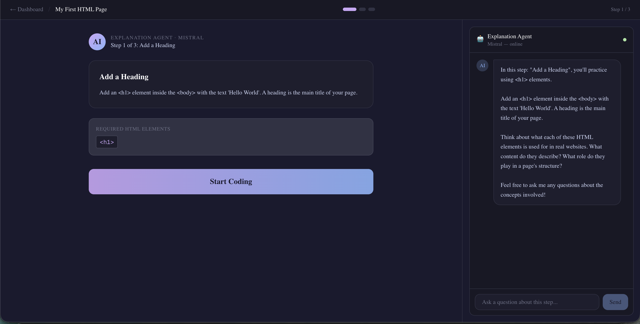
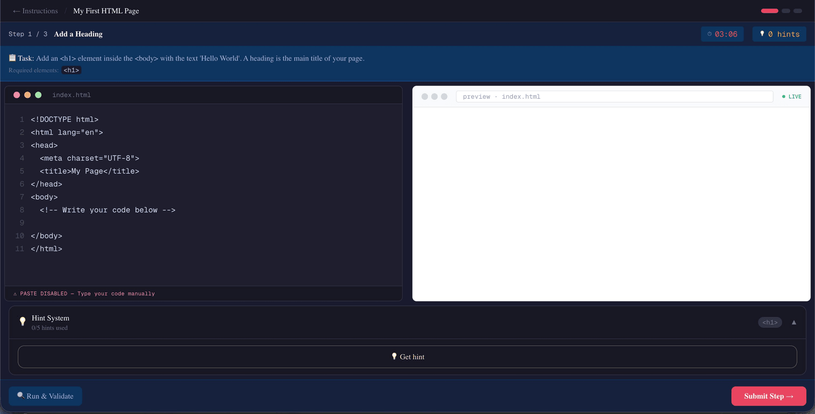
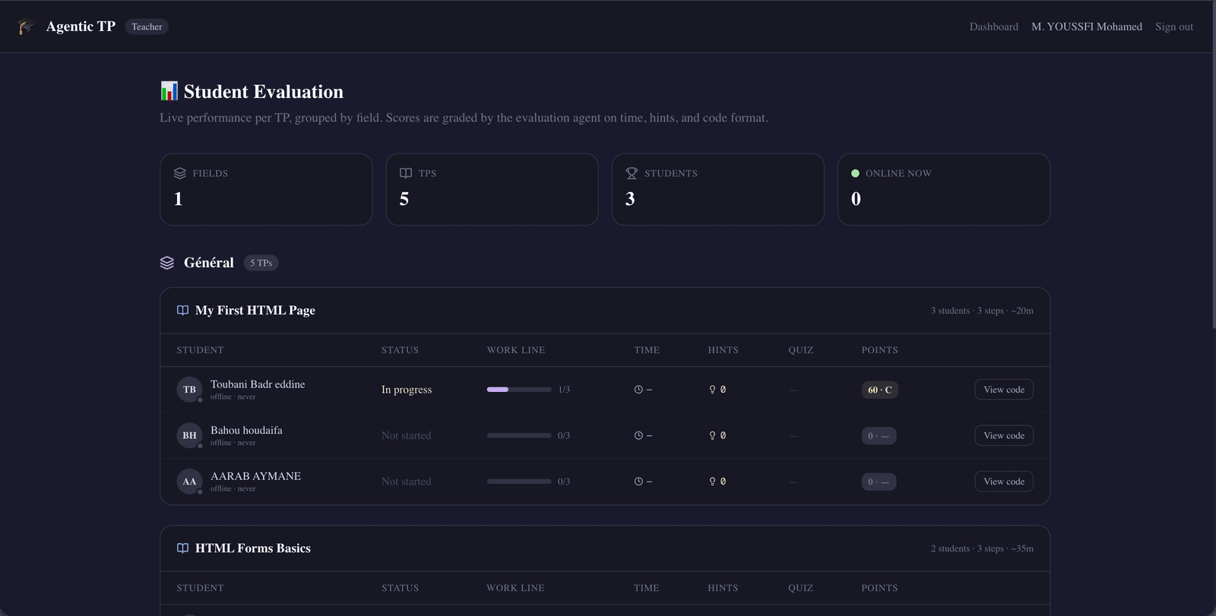
CONCEPTION FONCTIONNELLE
Agentic TP
07
Parcours étudiant — trois phases
Phase 1 — Explication
Phase 2 — Codage
Phase 3 — Évaluation
L'Explanation Agent (Mistral) explique l'étape par la méthode socratique. L'étudiant pose ses questions dans le chat. Copier-coller désactivé, minuteur lancé.
IDE avec preview live en iframe sandboxée. Le Hint Agent (deepseek-coder) fournit des indices progressifs. Les balises HTML requises sont validées en temps réel.
L'Evaluation Agent (gemma4:31b) génère 3–5 QCM à partir du code réel. L'IA note et donne un feedback personnalisé. Le score est transmis à l'enseignant.

Slide 13
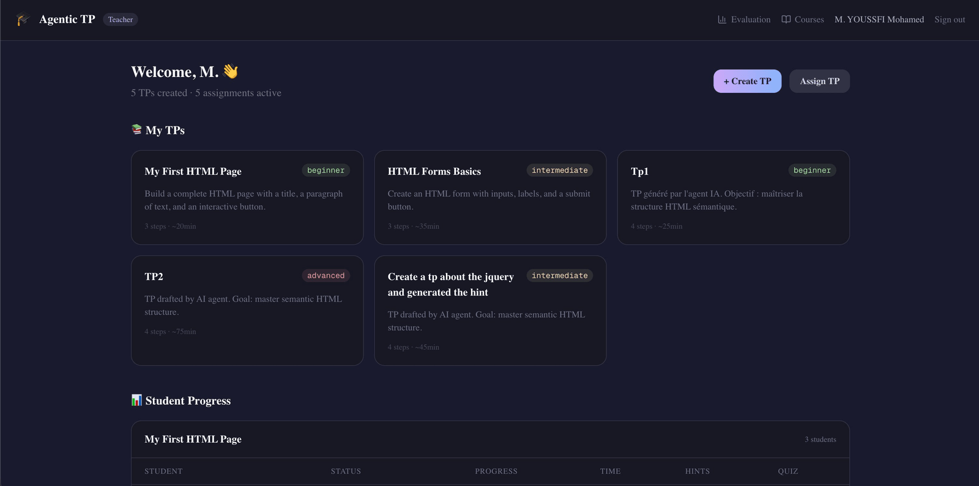
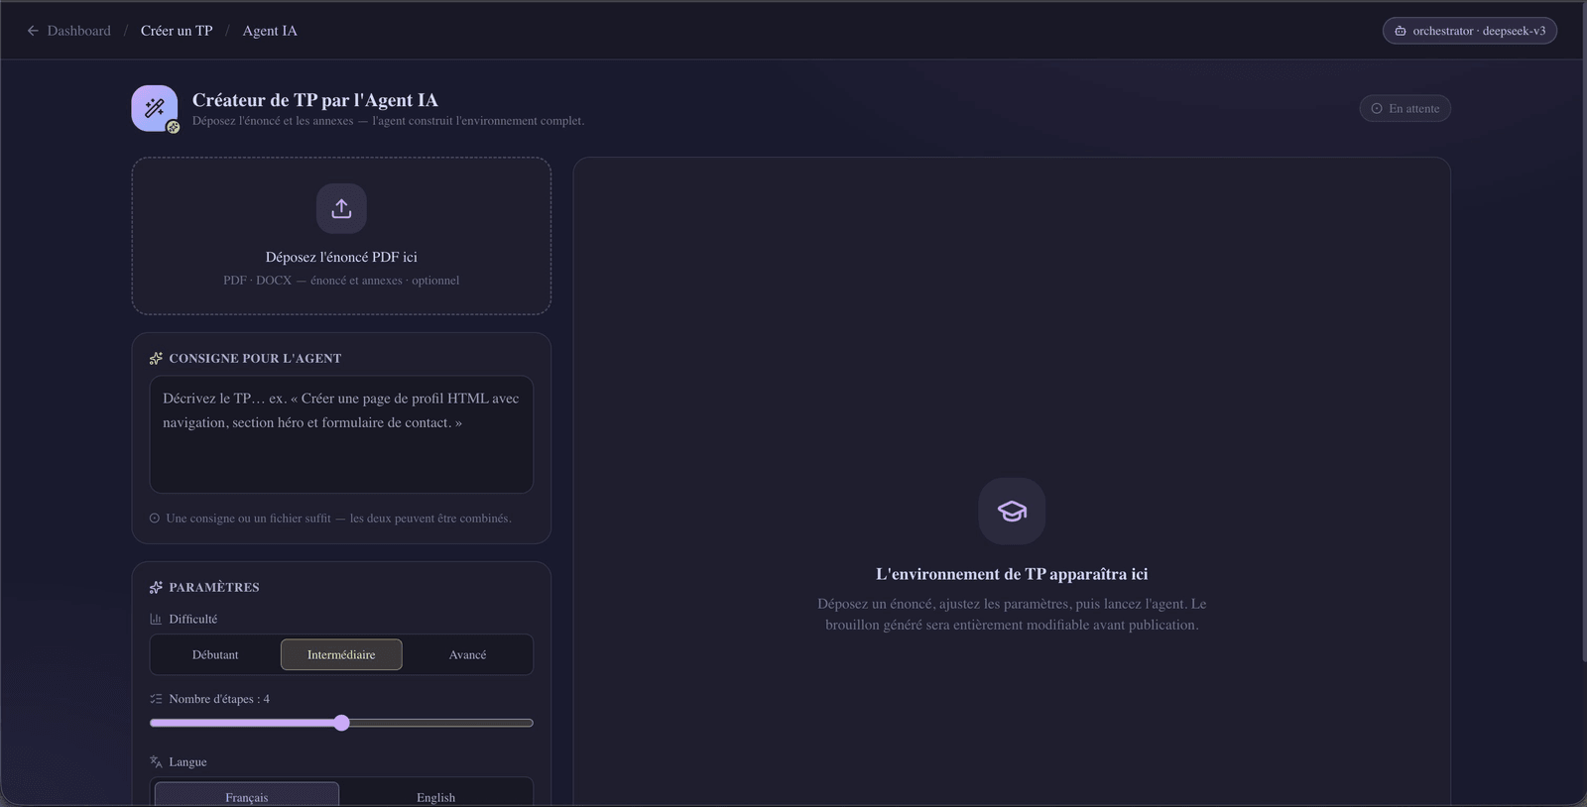

CONCEPTION FONCTIONNELLE
Agentic TP
08
Parcours enseignant
1 · Créer
Manuellement ou via l'Agent IA : titre, énoncé, difficulté, code de départ, étapes, balises requises, questions de quiz.
2 · Assigner
Dashboard enseignant — création & suivi des TP
Sélection des étudiants et date d'échéance pour chaque TP.
3 · Suivre
Tableau de bord de progression : étapes complétées, temps passé, indices utilisés.
Dashboard enseignant — création & suivi des TP
4 · Évaluer
Score de quiz par étudiant et feedback généré par l'IA.
Créateur de TP par l'Agent IA — énoncé PDF + paramètres

Slide 14
AGENTIC TP PLATFORM
04
PARTIE 04 / 06
Conception technique
Architecture microservices, diagrammes UML (classes, séquence), boucle ReAct LangGraph, stack et structure du code.

Slide 15

CONCEPTION TECHNIQUE
Agentic TP
09
Architecture du système
CLIENT
Next.js 14 · Student Workspace · Teacher Dashboard
:3000
/api/**
register ⟳
SPRING CLOUD
API Gateway
Auth Service
TP Service
PostgreSQL
Eureka Discovery
:8080
:8081
:8082
auth_db · tp_db · :5432
/api/agents/**
registry · :8761
Agent Gateway · explain · hint · quiz · evaluate · orchestrate · generate-tp · courses · :8000
Apache Kafka
AGENTS IA
Explanation
Hint
Evaluation
Orchestrator
async pipeline
mistral · :8001
deepseek-coder · :8002
gemma4:31b · :8003
deepseek-v3.2 · :8004
RUNTIME
Ollama Runtime — mistral · deepseek-coder:6.7b · gemma4:31b · deepseek-v3.2
Docker Compose
12 services
:11434
L'Orchestrateur délègue aux 3 agents spécialisés via appels HTTP

Slide 16



CONCEPTION TECHNIQUE
Agentic TP
10
Stack technologique
Frontend
Next.js 14 · TypeScript · TailwindCSS
Thème Catppuccin Mocha · éditeur anti-paste · preview HTML live
Microservices
Spring Boot 3.3.4 · Spring Security
Auth (JWT jjwt 0.12 · BCrypt) · TP Service (JPA, colonnes JSON)
Gateway & Discovery
Spring Cloud Gateway · Netflix Eureka
AuthFilter JWT · CORS · routage · registre de services
Agents IA
LangGraph · LangChain · FastAPI + uvicorn
create_react_agent · un service & venv isolé par agent
LLM Provider
Ollama (local + cloud relay)
mistral · deepseek-coder:6.7b · gemma4:31b · deepseek-v3.2
Data & Bus
PostgreSQL 16 · Apache Kafka
auth_db + tp_db · colonnes JSON · 6 topics async définis
Conteneurisation
Docker Compose v2
12 services · réseau partagé · health checks · start.sh

Slide 17

CONCEPTION TECHNIQUE
Agentic TP
11
Diagramme de classes des agents
Tous les agents partagent le même squelette : app FastAPI, LLM ChatOllama, agent LangGraph create_react_agent, prompt système et jeu d'outils typé. Ils diffèrent par le modèle, la température, les outils et les endpoints.
«abstract»
«use» 4 @tools
FastAPIAgent
«interface»
Tool
+ app : FastAPI
+ SYSTEM_PROMPT : str
+ llm : ChatOllama
+ tools : list~Tool~
+ name : str
+ description : str
+ invoke(args) : str
+ get_llm() : ChatOllama
+ health() : dict
# create_react_agent(llm, tools, modifier)
hérite
ExplanationAgent
HintAgent
EvaluationAgent
Orchestrator
+ model = mistral
+ temperature = 0.7
+ port = 8001
+ model = deepseek-coder
+ temperature = 0.3
+ port = 8002
+ model = gemma4:31b
+ temperature = 0.4
+ port = 8003
+ model = deepseek-v3.2
+ temperature = 0.2
+ port = 8004
+ explain(req) : Resp
+ get_hint(req) : Resp
+ generate_quiz(req)
+ evaluate_answers(req)
+ orchestrate(req) : Resp

Slide 18


CONCEPTION TECHNIQUE
Agentic TP
12
Boucle ReAct LangGraph (par agent)
Chaque agent est construit avec create_react_agent(llm, tools, state_modifier=SYSTEM_PROMPT). À l'exécution, LangGraph déroule la boucle raisonner → agir → observer jusqu'à ce que le LLM n'émette plus d'appel d'outil.
HumanMessage
(request + context)
Agent
LLM émet tool_call(s)
ToolNode
START
END
ChatOllama bound to tools
+ SYSTEM_PROMPT (state_modifier)
exécute le @tool sélectionné
validate_html_tags · build_quiz…
ToolMessage (observation)
réponse finale — aucun tool_call
Reason
Act
Observe
Le LLM raisonne sur l'état + le prompt système
Il appelle un outil typé (ou émet la réponse finale)
Le résultat de l'outil revient comme observation, puis on recommence

Slide 19
CONCEPTION TECHNIQUE
Agentic TP
13
Graphe de routage de l'Orchestrateur
L'Orchestrateur est lui-même un agent ReAct dont les outils sont des appels HTTP vers les autres agents. deepseek-v3.2:cloud lit l'intention de la requête et délègue à l'agent approprié.
call_explanation_agent
Explanation :8001
« explain / clarify / what is »
POST /explain
call_hint_agent
Hint :8002
« hint / stuck / help »
POST /hint
POST /orchestrate
Orchestrator
action + context
ReAct Agent
deepseek-v3.2:cloud
call_evaluation_agent_quiz
Evaluation :8003
« generate quiz »
POST /generate-quiz
call_evaluation_agent_score
Evaluation :8003
« evaluate / score »
POST /evaluate
L'Orchestrateur agrège les réponses JSON des agents et renvoie une OrchestrateResponse unique.

Slide 20

CONCEPTION TECHNIQUE
Agentic TP
14
Séquence — session étudiant en 3 phases
Student
Frontend
Agent
Gateway
Explanation
mistral
Hint
deepseek
Evaluation
gemma4
Ollama
:11434
ouvre l'étape / pose une question
POST /api/agents/explain
PHASE 1 · EXPLICATION
POST /explain
boucle ReAct (mistral)
explication socratique — sans code
ExplainResponse
écrit du HTML / demande un indice
POST /api/agents/hint
PHASE 2 · CODAGE
POST /hint
validate tags + indice progressif
un indice de niveau N
HintResponse (hint_level, missing_tags)
soumet le TP terminé
POST /generate-quiz
QCM ancré dans le code étudiant
PHASE 3 · ÉVALUATION
MCQ[] JSON
questions
répond au quiz → POST /evaluate
score + grade + feedback personnalisé
calculate_quiz_score (déterministe)

Slide 21

CONCEPTION TECHNIQUE
Agentic TP
15
Mécanismes anti-triche
Copier-coller désactivé
Glisser-déposer bloqué
Clic droit désactivé
onPaste / onDrop / onContextMenu → e.preventDefault()
Même chaîne de gestionnaires d'événements
Empêche le menu contextuel du navigateur
Validation par interpréteur
Minuteur de session
Suivi des indices
TagExpression + AndExpression vérifient les balises requises
Décompte par étape, sauvegarde auto toutes les 5 s
Nombre d'indices persisté dans l'enregistrement de progression
« PASTE DISABLED — Type your code manually »
L'éditeur force la frappe manuelle : l'étudiant ne peut pas coller un corrigé. Combiné au minuteur et à la validation live des balises, l'environnement garantit que le code reflète une compréhension réelle.

Slide 22

CONCEPTION TECHNIQUE
Agentic TP
16
Structure du dépôt
enset-challenge-submission-embedding3x
agents/
.env start.sh test.sh
4 micro-services Python, un par agent — venv & modèle isolés
agents/
explanation-agent/ FastAPI + Mistral (LangGraph)
hint-agent/ FastAPI + deepseek-coder
evaluation-agent/ FastAPI + gemma4:31b
backend/
orchestrator/ FastAPI + deepseek-v3.2
backend/
5 services Spring Cloud — gateway, auth, TP, discovery + agent-gateway
agent-gateway/ FastAPI router — endpoint IA
auth-service/ Spring Boot 3 — JWT, users
tp-service/ Spring Boot 3 — TP/Progress
api-gateway/ Spring Cloud Gateway
frontend/
discovery-server/ Eureka Server
frontend/
Next.js 14 — pages, composants agents, pattern Interpreter, services typés
app/ login · student · teacher
components/agents/ ExplanationChat · HintBox
components/quiz/ QuizComponent
patterns/Interpreter HTML tag-expression tree
infra/
services/ agentService · tpService
infra/
Docker Compose (12 services) + topics Kafka définis
docker/ docker-compose · 12 services
kafka/ kafka-config (6 topics)

Slide 23
AGENTIC TP PLATFORM
05
PARTIE 05 / 06
Réalisation
Captures de l'application déployée — côté étudiant et côté enseignant — et état d'avancement du développement.

Slide 24
RÉALISATION
Agentic TP
17
Espace étudiant
L'étudiant dispose d'un workspace complet : accueil guidé par l'agent, IDE anti-triche avec preview live, puis quiz d'évaluation généré sur son propre code.
IDE — éditeur anti-paste & preview
Étape guidée — chat avec l'agent d'explication
Quiz d'évaluation & feedback IA

Slide 25
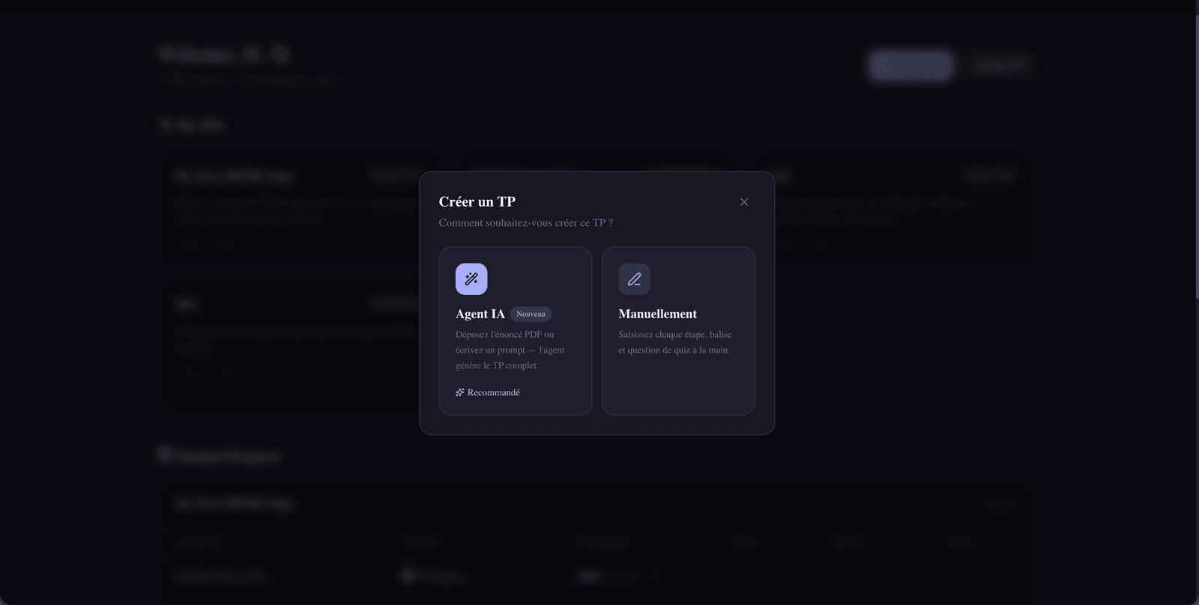
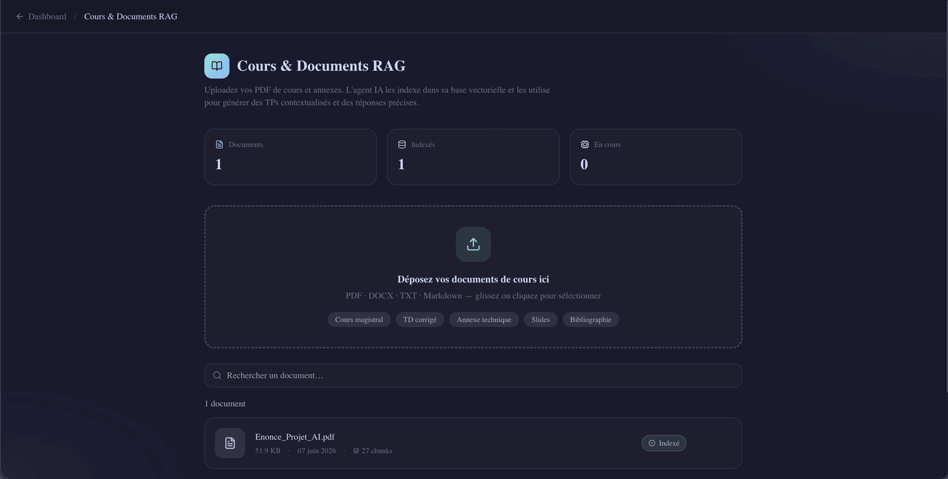
RÉALISATION
Agentic TP
18
Espace enseignant & contenus
L'enseignant crée ses TP manuellement ou via l'agent générateur (à partir d'un PDF), assigne, suit la progression, et alimente la base de cours RAG.
Choix du mode de création de TP
Tableau de bord enseignant — création & suivi
Bibliothèque de cours — base RAG

Slide 26
RÉALISATION
Agentic TP
19
État d'implémentation
Frontend — workspace étudiant (IDE, preview, timer)
Complet
TP Service (CRUD, stockage colonnes JSON)
Complet
Frontend — dashboard enseignant (créer, assigner, suivre)
Complet
Spring Cloud Gateway (filtre JWT, routage)
Complet
Frontend — UI agents (Chat, HintBox, Quiz)
Complet
Eureka Discovery Server
Complet
Explanation Agent (Mistral + LangGraph)
Complet
Docker Compose (12 services)
Complet
Hint Agent (deepseek-coder:6.7b + LangGraph)
Complet
Script de démarrage (start.sh) + tests (test.sh)
Complet
Evaluation Agent (gemma4:31b + LangGraph)
Complet
Mécanismes anti-triche
Complet
Orchestrator (deepseek-v3.2 + LangGraph)
Complet
pgvector / service RAG — ingestion à câbler
Complet
Agent Gateway (routeur FastAPI)
Complet
Topics Kafka (pipeline async optionnel)
En cours
Auth Service (JWT, BCrypt, Spring Security)
Complet
16 / 17 fonctionnalités livrées et opérationnelles · 1 en cours (Kafka async)

Slide 27
AGENTIC TP PLATFORM
06
PARTIE 06 / 06
Conclusion
Les apports du projet, les défis techniques rencontrés et les perspectives d'évolution de la plateforme.

Slide 28

CONCLUSION
Agentic TP
20
Apports du projet
Un modèle par agent
Outils LangGraph
Chaque agent exécute un LLM optimisé pour sa tâche : modèle de code pour les indices, modèle d'instruction pour les explications, modèle de raisonnement pour l'évaluation.
Les agents utilisent des outils structurés qui façonnent leurs sorties — pas du simple prompting brut.
Repli hors-ligne
Évaluation ancrée au code
Les 3 composants front (Chat, HintBox, Quiz) détectent la disponibilité des agents et basculent sur une logique locale déterministe.
Les questions de quiz sont générées à partir du code réellement soumis par l'étudiant, jamais d'un contenu générique.

Slide 29

CONCLUSION
Agentic TP
21
Défis rencontrés & perspectives
Défis & limites actuelles
Perspectives
Exécution multi-langages — pour l'instant HTML ; Python/Java nécessitent un exécuteur sandboxé
COURT TERME
Câbler l'ingestion RAG (Spring AI + pgvector)
Suivi temps réel — la progression est tirée au chargement, pas encore poussée par WebSocket
Connecter l'auth frontend au flux JWT réel
Push WebSocket pour le suivi temps réel
Rate-limiting & cache des appels LLM
Pipeline RAG — l'arborescence du vector store existe, l'ingestion de documents reste à câbler
MOYEN TERME
Multi-langages via sandbox Judge0 / Piston
Modèles cloud — gemma4:31b-cloud requiert un compte Ollama cloud ; repli statique sinon
Communication agents async via Kafka
Détection de plagiat par similarité de code
Auth frontend — la page de login utilise encore un mock à connecter au service réel
Manifests Kubernetes pour la production

Slide 30
AGENTIC TP PLATFORM
Merci de votre attention
Une plateforme de TP guidée, mesurable et académiquement honnête — propulsée par 4 agents IA spécialisés.
Démo en ligne tp-front-seven.vercel.app
· ENSET 2025
Built with purpose. Grounded in knowledge. Guided by AI.

